Slide 1
QUẢN LÍ KÍ TÚC XÁ
Nhóm 22

Slide 2
Thành viên
Họ tên | MSSV | Tham Gia đồ án
Dương Huỳnh Phúc Hậu | DTH185274 | Tham gia 100% đồ án
Cao Hoàng Minh | DTH185314 | Tham gia 100% đồ án
Lê Duy Bình | DTH185240 | Tham gia 90% đồ án

Slide 3
Nội dung báo cáo
Mục đích, yêu cầu của đồ án
Phân tích thiết kế hệ thống
Giao diện chương trình
Chương trình này làm được những gì ?

Slide 4
Mục đích,yêu cầu của đồ án
Mục đích: Giúp tiết kiệm được thời gian và công sức cho bộ phận quản lí, lưu trữ thông tin an toàn.
Yêu cầu: Giao diện phải bố trí tiện lợi cho người dùng, dễ dàng thực hiện các tác vụ cơ bản như thêm, xóa, sửa thông tin, thống kê được chi phí hằng tháng cho sinh viên ở kí túc xá và phần mềm phải lưu trữ được lượng lớn sinh viên

Slide 5
Phân tích thiết kế hệ thống
Xây dựng hệ thống quản lí kí túc xá cần nắm được thông tin từng phòng đang có những sinh viên nào.
Mã số là thông tin duy nhất để phân biệt các sinh viên với nhau, đồng thời quản lí thêm họ tên, ngày sinh, cmnd,.. của sinh viên

Slide 6
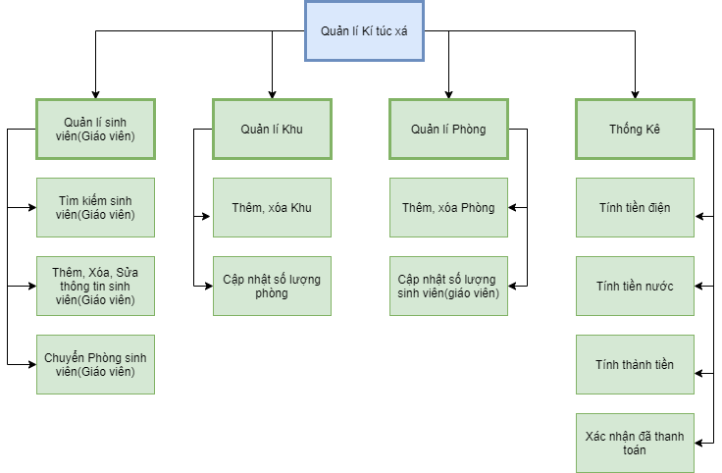
Sơ đồ phân rã chức năng

Slide 7
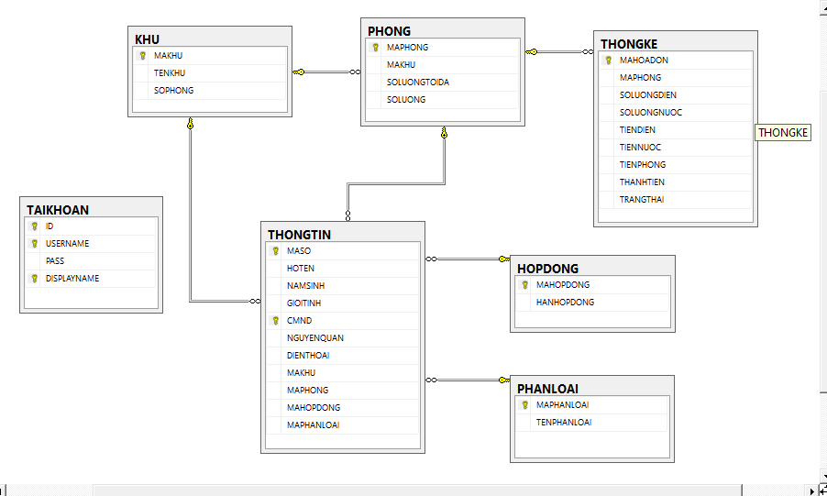
Xây dựng cơ sỡ dữ liệu

Slide 8
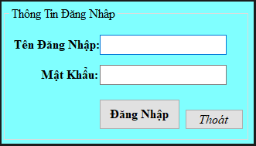
Đăng nhập

Slide 9
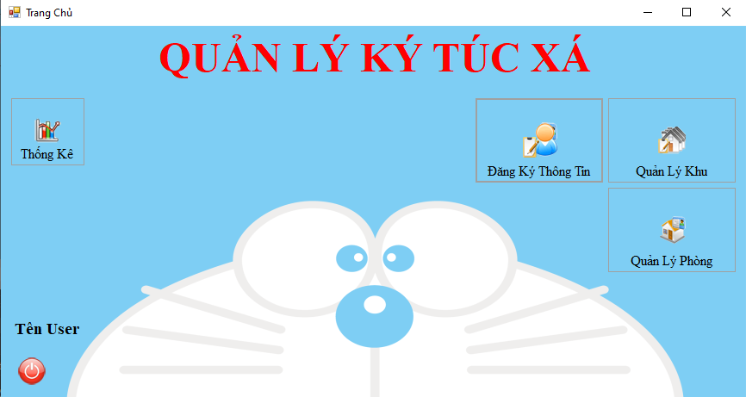
Trang chủ

Slide 10
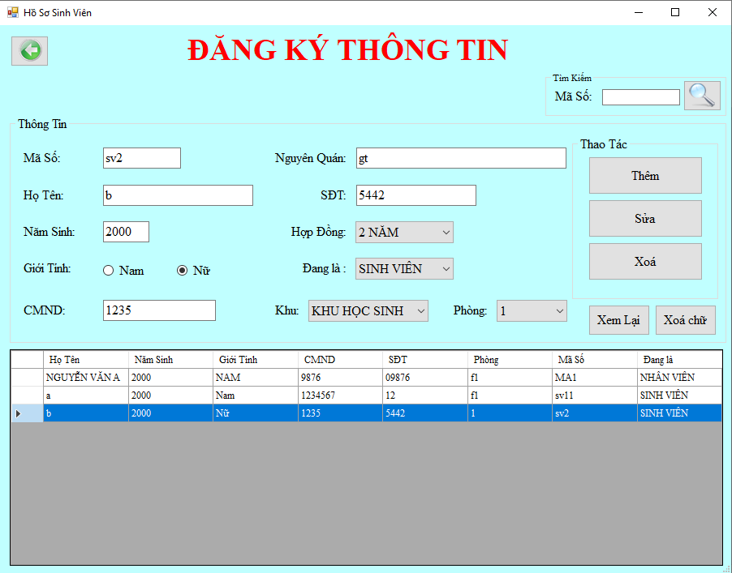
Đăng kí thông tin

Slide 11
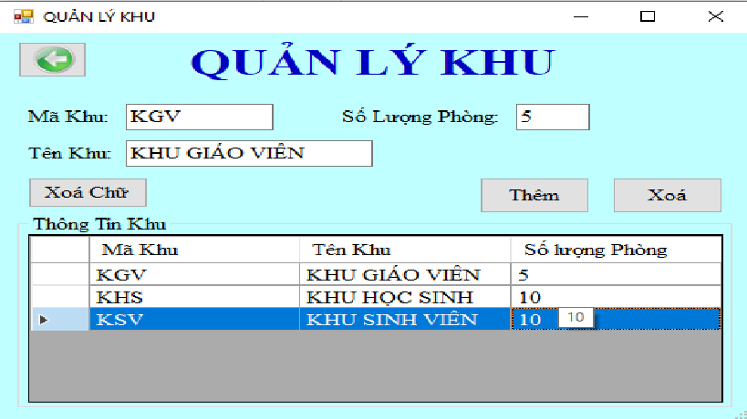
Quản lí Khu

Slide 12
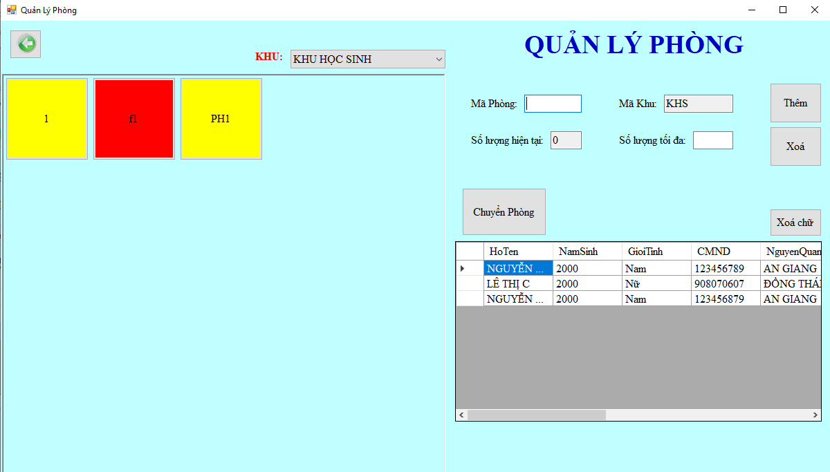
Quản lí Phòng

Slide 13
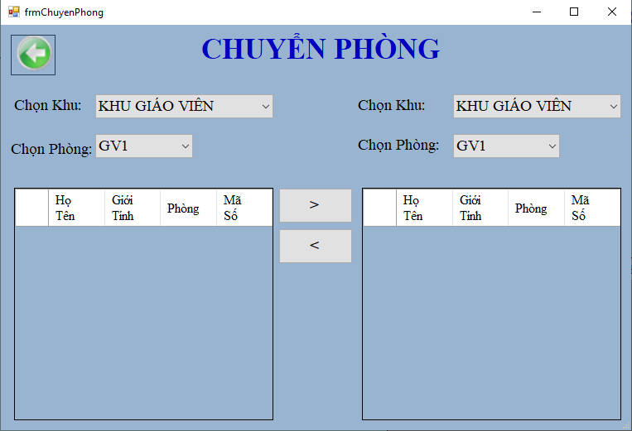
Chuyển phòng

Slide 14
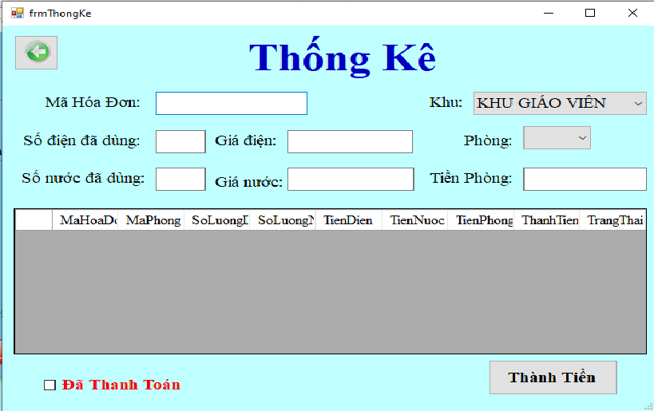
Thống kê

Slide 15
Chương trình này làm được những gì?
Có thể nắm được phòng nào đang còn trống để có thể thêm sinh viên mới vào.
Lưu trữ thông tin của tất cả sinh viên trong kí túc xá một cách an toàn mà không sợ thất lạc hay mất thông tin như lưu giữ bằng giấy tờ.
Dễ dàng biết được một sinh viên đang ở phòng nào của kí túc xá chỉ cần biết mã số.
Chỉ cần nhập số kw điện, số khối nước đã sử dụng là có thể xuất ra tổng tiền mà sinh viên phải nộp.

Slide 16


